Slide 1
2FACE French AUTONOMOUS CHESS EQUIPMENT
Echiquier Robotisé

Slide 2
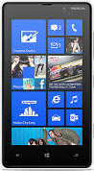

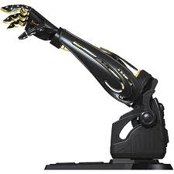
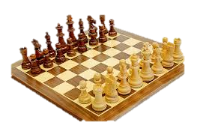
OBJECTIF

Slide 3

Travail à réaliser

Slide 4
QUESTION ?

